Slide 1
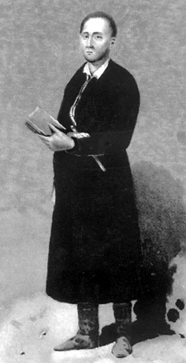
Григорій
Савич
Сковорода
(3.12.1722 - 9.11.1794)
Філософ, якого
«не спіймав світ»

Slide 2
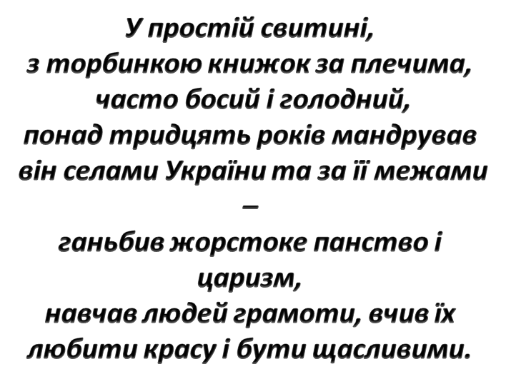
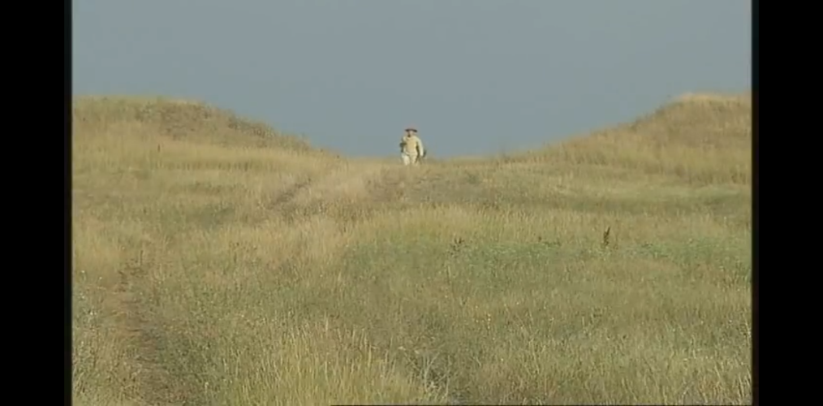
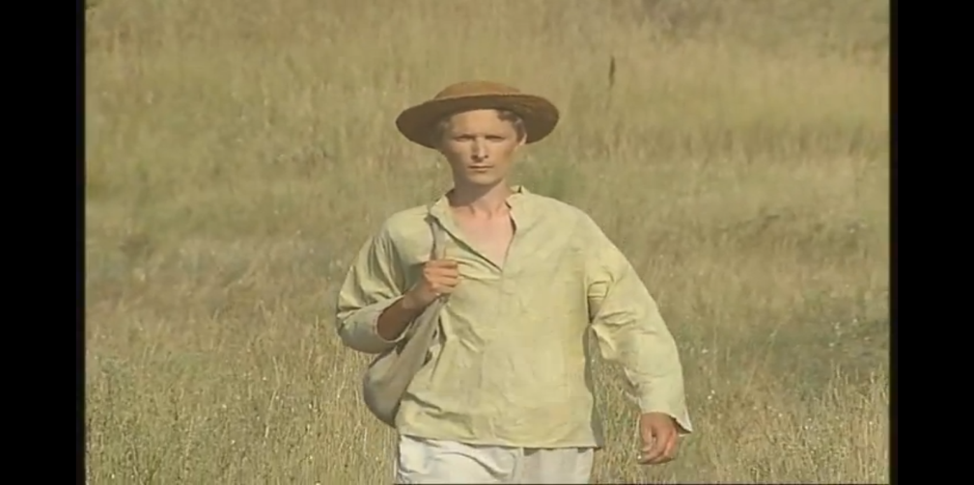

Slide 3
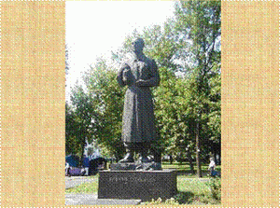
П'ять стежок
ГРИГОРІЯ СКОВОРОДИ

Slide 4

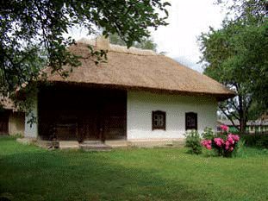
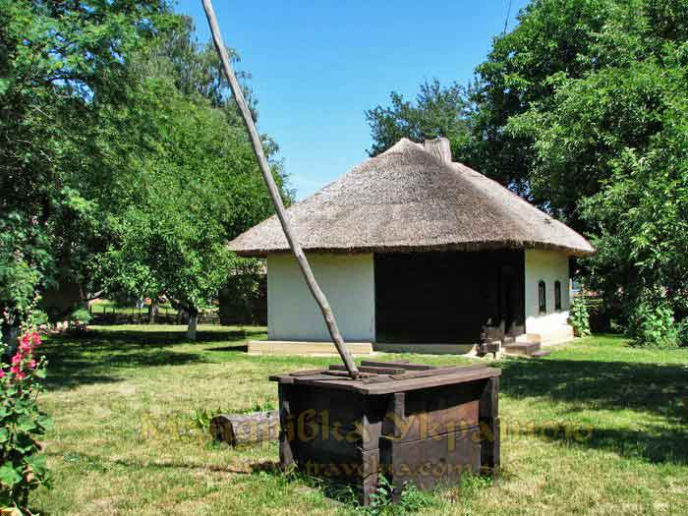
Стежка перша.
Чорнухінська. Дитинство.
У цій хаті 3 грудня 1722 р. побачив світ їхній молодший син Григорій.
Одного дня повів тато сина до дяка в науку. У дяка-скрипаля Гриць був на привілейованому становищі, бо той виявив у хлопця незвичайної краси голос, навчив нотної грамоти, поставив першим співаком у церковному хорі, давав читати книжки, підготував до вступу в академію.

Slide 5
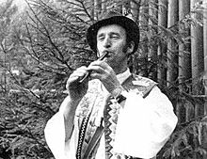
Стежка друга.
Києво-Могилянська. Навчання.
Києво-Могилянська академія славилася у ті часи як один з найкращих навчальних закладів у слов’янських країнах.
Жадібно вивчав він мови - латинську, старогрецьку, єврейську, німецьку. Успішно проходив класи граматики та синтаксису.
Коли Григорій закінчував останній граматичний клас, йому вже йшов 19-й рік. Саме тоді до Києва приїздить петербурзький співак, бас
Гаврило Матвійович. Головна з
надзвичайними повноваженнями
імператриці Єлизавети щодо
залучення українських музикантів
до придворної капели. Серед
перших було названо Г. Сковороду.

Slide 6
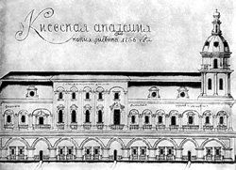
Він був старанним, чесним і неординарним учителем: писав байки, викладав стародавні мови, глибоко цікавився математикою, географією, економікою; навчав тих етичних норм, яких завжди дотримувався сам.
Отже, учив, як жив, а жив,
як навчав — найкраща
риса педагога.
Студенти любили вчителя, але той незабаром мусив залишити колегіум, бо працювати стало нестерпно від цькування й доносів: можновладці схотіли позбутися людини, яка привселюдно заявила:
«Весь світ спить, пора прокидатися!».

Slide 7
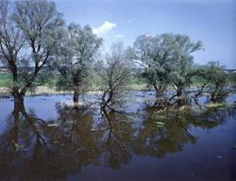
СТЕЖКА третя.
ХАРКІВСЬКА.НЕПОКОРНА.
У 1768 р. наказом цариці Катерини ІІ при Харківській вищій школі було відкрито класи підготовки топографів, інженерів, архітекторів та інших інженерно-виробничих спеціальностей.
Сковороду було запрошено
для викладання катехизму.
Йому надано посаду
професора – викладача.

Slide 8
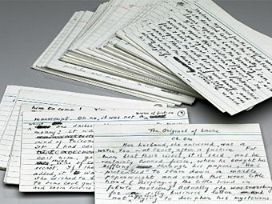
І з 1769р. Сковорода вів мандрівне життя, не спокушаючись різноманітними посадами й чинами.
У сірій робі, з ціпком і торбою, в якій — кілька книг і рукописи, мандрував він Україною, Росією, Кавказом. Їв раз на день, не вживав м’яса, спав чотири години на добу, але аскетом не був. Любив природу і музику, ніколи не розлучався з флейтою, вмів грати на кобзі та скрипці. Знав мистецтво життя і таємницю щастя.
Тому був бажаним гостем у кожному
домі. У селянських хатах висіли його
портрети, а в народі розповідали
нескінченні історії про геніального
старого, який полюбляв називати
себе поетом і філософом.

Slide 9
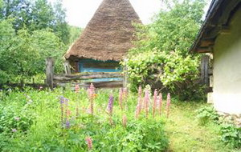
Стежка четверта.
ЛЕГЕНДАРНА.
Його життя все більше обростало легендами.
Ізмаїл Срезневський у 1836 році у «Московському наблюдателе» опублікував оповідання «Майор, майор!», виписавши там історію невдалого одруження Г.Сковороди. Звісно це все художній вимисел, але такий манливий.
Сковорода часто зупинявся в домі відставного майора. Похилого віку господар полюбив гостя за його задушевність. Його дочці Олені викладав Григорій премудрість латини.
Не вибравши собі жодного стану, він твердо поклав на своєму серці, що посвятить своє життя стриманості, задоволенню малим, цнотливості, смиренню, працелюбності, терпінню, добродушності, простоті манер, щирості, облишить усі суєтні намагання, всі труднощі надмірностей.

Slide 10
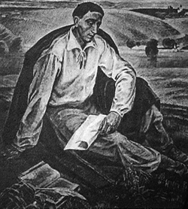
Насправді Григорій Савович Сковорода був не лише поетом і філософом, але і просвітителем, соціологом і найвидатнішим педагогом. За його книгами вчився читати Тарас Шевченко, його думки миттєво перетворювались на байки, притчі, пісні й розносились світом кобзарями та лірниками. Головною метою просвітительської діяльності Сковороди було відкрити людям рецепт щастя. А у світлі цієї
надзадачі переосмислювалась і
сутність праці, і роль учителя, і
ставлення до природи, життя,
істини, любові.

Slide 11
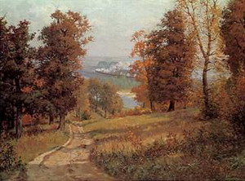
СТЕЖКА 5.
ОСТАННЯ.СЛАВЕТНА
Тернистий шлях людини. Але й він свого кінця доходить. В останній раз зустрівся Григорій Сковорода із своїм найулюбленішим учнем Михайлом Ковалинським, передав йому рукописи.
Повернувся у Пан-Іванівку. Бо знав, що час скінчити шлях.
Холонуть руки, ноги... Григорій бачить вітер, криницю, верби, явора...
І раптом зринула страшна, мов буря, думка: чи зрозуміють те, що написав?
Рвонувся з ліжка — пізно...
Розплющив очі.
Свічка вже ледве-ледве блимала. Гойдалися похмурі, кволі тіні, мов заколисували, щоб вгамувати останній біль у грудях...
Нараз погас тремтливий тьмяний вогник, й не стало болю...

Slide 12
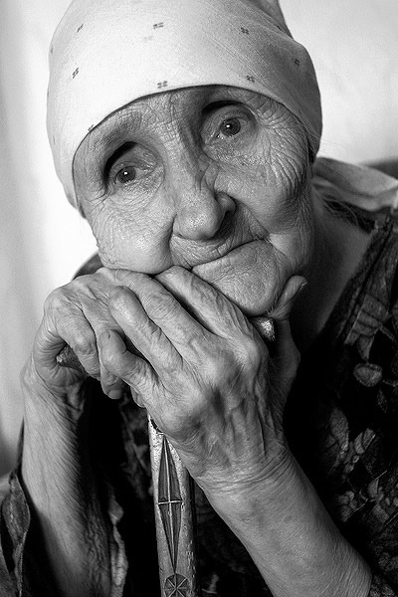
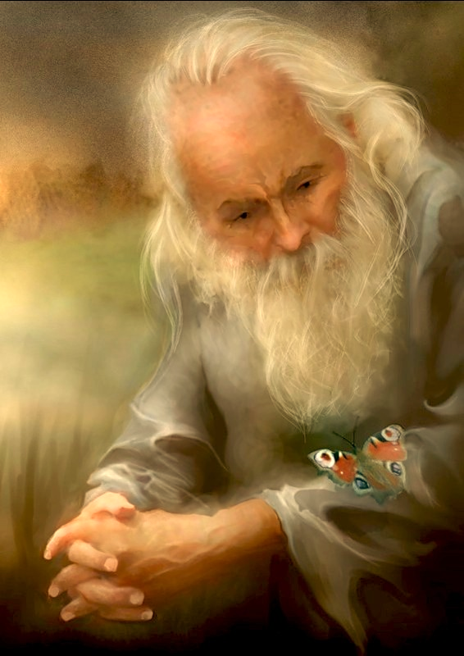
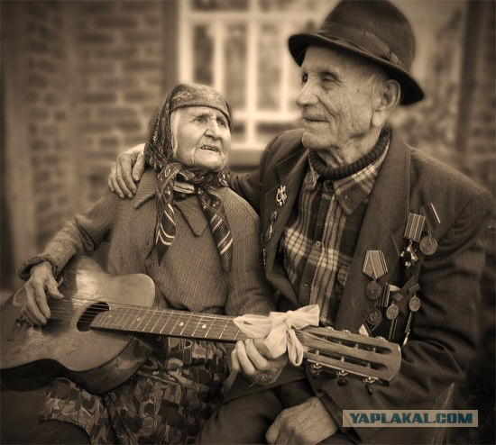
Багато які з висловлювань Сковороди стали
крилатими з їх допомогою не одне покоління людей навчалося мистецтву жити.
«Як посієш в юності, так пожнеш у старості»

Slide 13

«Якщо твердо йдеш шляхом, яким почав йти, то ти щасливий»

Slide 14
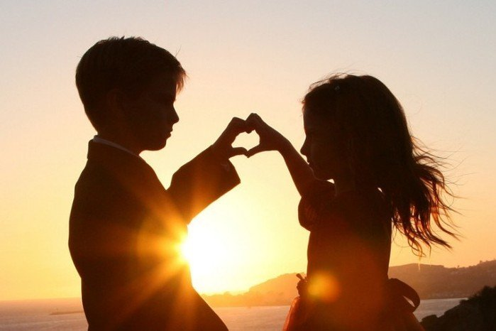
«Любов виникає з любові, якщо хочу, щоб мене любили, я сам перший люблю»

Slide 15
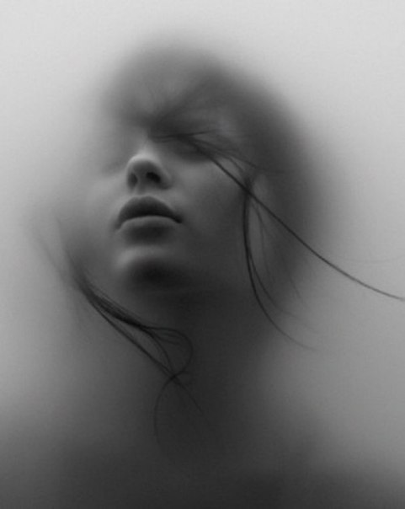
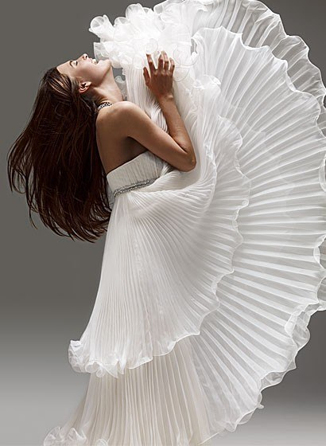
«Безумцеві властиво бажати втраченого і не радіти тому, що залишилось»

Slide 16
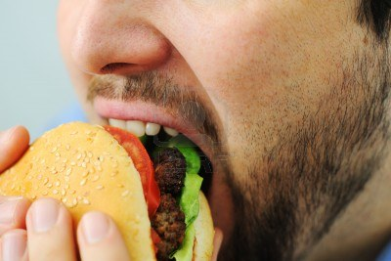
«Дехто живе, щоб їсти, а я ж для того, щоб жити»

Slide 17
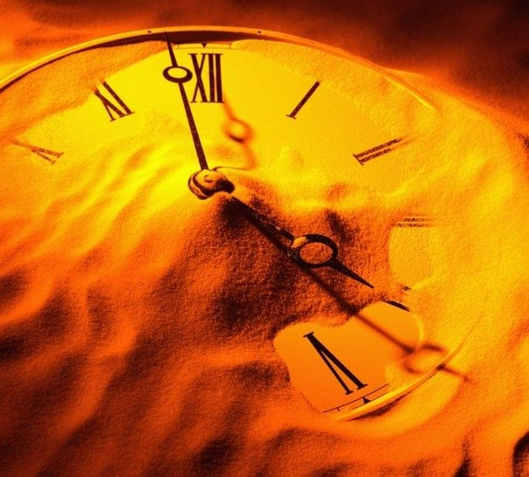
«Невидима пружина рухає весь механізм годинника»

